Slide 1

——选必三 3.3.1——
环境安全对国家安全的影响
2019新课标人教版选择性必修三
第二章第二节

Slide 2

课标解读
【课程标准】
举例说明环境保护政策、措施与国家安全的关系。
【学习目标】
利用图表，理解环境安全问题产生的本质，认识不同环境安全问题的特点。
运用图文资料、实例分析，理解环境安全问题影响国家安全的途径，了解环境安全对国家安全的重要性。
通过思维导图，建立应对环境安全问题的概念框架，形成环境安全风险与危机意识。

Slide 3

目录
CONTENTS
1、环境安全问题
2、环境安全问题对国家安全的影响及其应对

Slide 4


1、环境安全的定义
区
又称生态安全，是指自然环境受到的破坏与威胁处于环境或社会经济可承受的范围之内。
2、环境安全的表现
自然角度
环境安全意味着自然环境及其服务能力处于良好的状况或没有遭到难以恢复的破坏
人类社会
环境安全意味着环境问题的危害程度与解决环境问题付出的代价不至于严重影响社会经济发展

Slide 5
3、环境问题的定义
区
由于人类对环境采取了不恰当、不友好的态度和做法所导致的结果
4、主要的环境问题
01
自然资源枯竭：森林减少、水资源危机、矿产资源短缺等
02
生态破坏：水土流失、土地荒漠化、生物多样性减少等
03
环境污染：大气污染、、水体污染、土壤污染、固体废弃物污染等

Slide 6
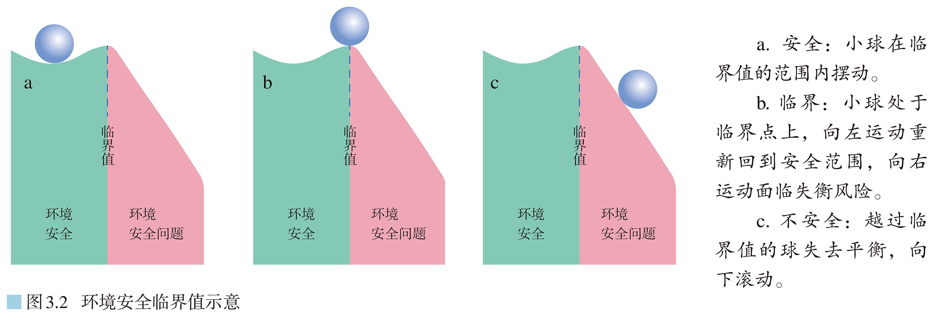
5、环境安全问题的定义
区
如果环境问题的严重程度超过某个临界值，就会成为环境安全问题

Slide 7
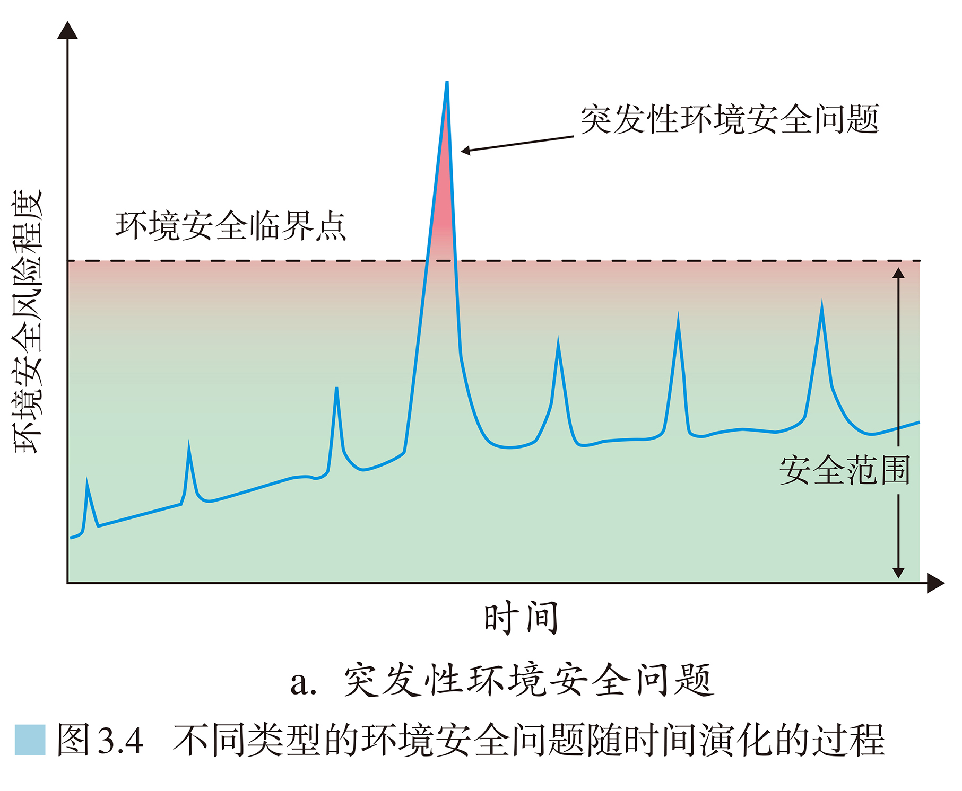
7、环境安全问题的主要类型
区
(1)突发性环境安全问题
产生原因：由超高浓度污染物排放、危险化学品泄漏、核泄漏等突然发生的严重环境污染事件导致。
特点：能够在短时间内造成重大危害，需要采取应急响应措施

Slide 8
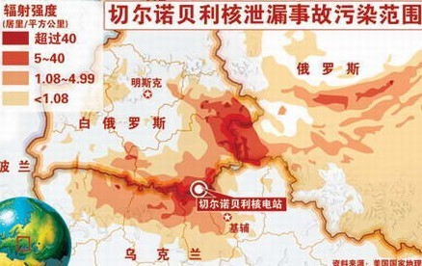
7、环境安全问题的主要类型
(1)突发性环境安全问题
影响：大多数事件的影响随着事件的结束而消失，环境重新回到安全状态。但是，有些事件的影响可能几年甚至几十年内都无法彻底消除，导致环境长期处于不安全状态。
1986年切尔诺贝利核泄漏

Slide 9
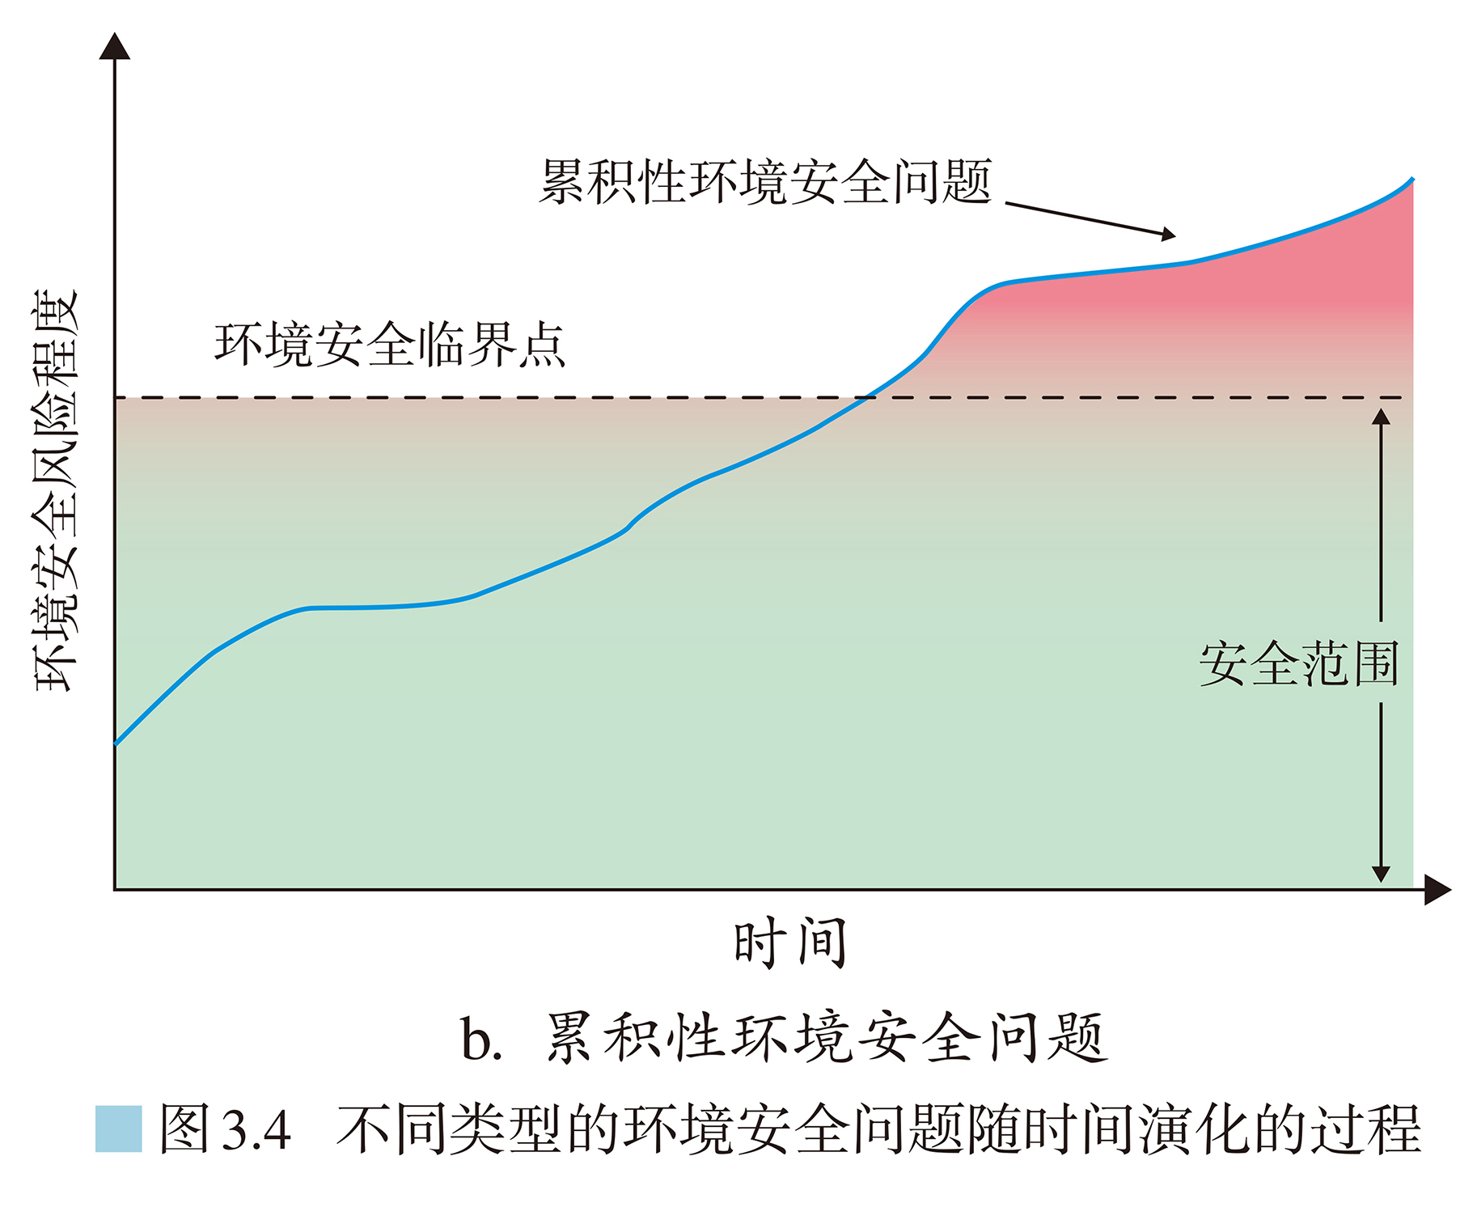
7、环境安全问题的主要类型
区
(2)累计性环境安全问题
产生原因：由污染物不断累积或生态退化逐步加剧导致
特点：需要经历很长时间的累积才能达到产生重大危害的程度
影响：这类环境安全问题一旦发生，其影响会长期存在

Slide 10
7、环境安全问题的主要类型
区
类型 | 举例 | 特点 | 影响持续时间
突发性 | 超高浓度污染物排放危险化学品泄漏、核泄漏等 | 在短时间内造成重大危害，需采取应急响应措施 | 短，有些持续时间长，如核泄漏
累积性 | 土壤重金属污染、土地沙化、水土流失等 | 需经历长时间积累才能产生重大危害 | 长

Slide 11

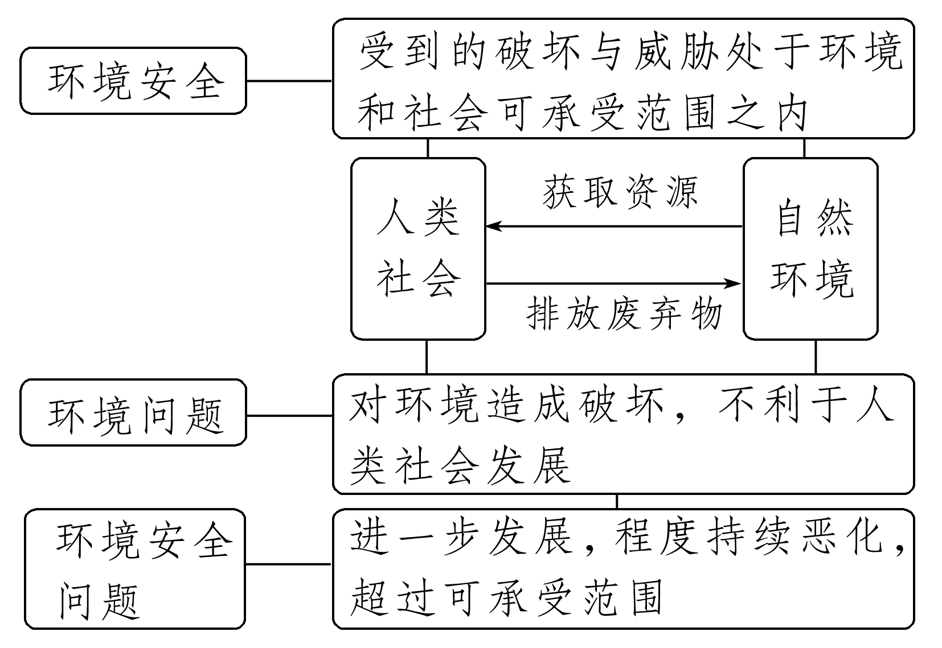
环境安全与环境安全问题的关系
环境安全与环境安全问题的关系

Slide 12

02
环境安全问题对国家安全的影响及其应对
Development of marine space resources.
……

Slide 13

1、环境安全的地位
（1）环境安全在国家安全体系中居于十分重要的
基础地位
（2）国家安全需要
具有支撑国家生存发展的自然环境，
以及应对重大环境问题的能力。
政治安全
核安全
国土安全
资源安全
军事安全
生态安全
经济安全
信息安全
文化安全
科技安全
社会安全
国家安全体系

Slide 14

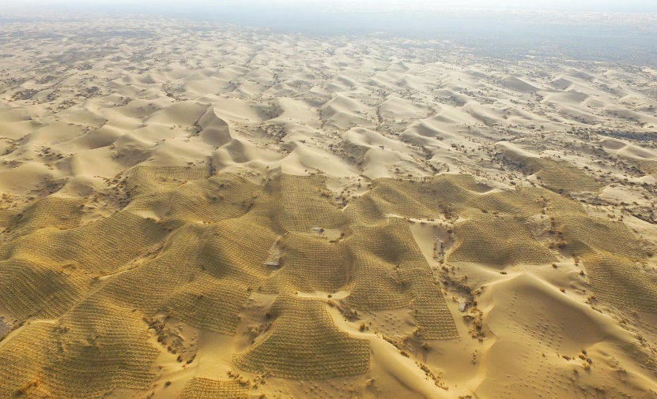
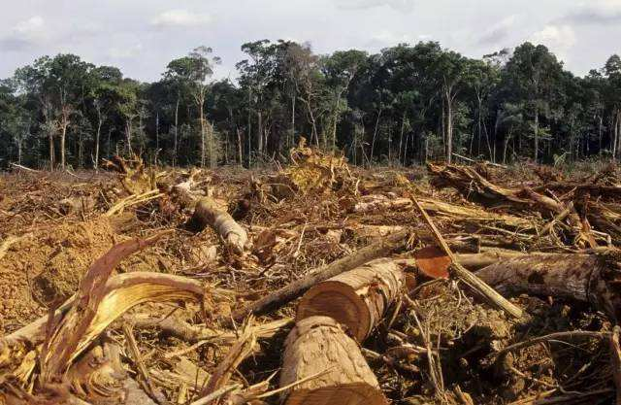
(三)环境安全问题的发生范围
3、环境安全问题发生的范围
环境安全问题在局地、区域乃至全球都可能发生。
（1）国内环境安全问题直接威胁国家安全（水土流失、土地沙化、森林破坏、重大环境污染问题等）

Slide 15
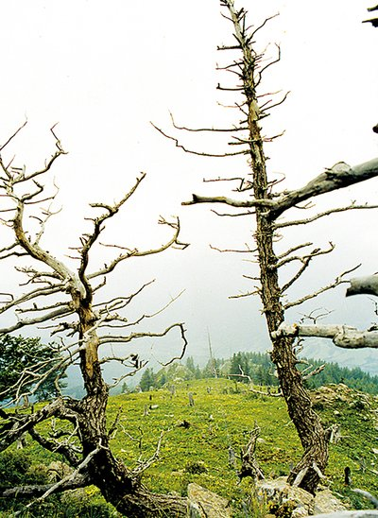
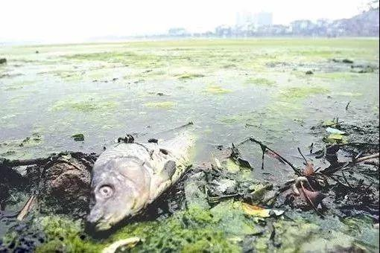
(三)环境安全问题的发生范围
3、环境安全问题发生的范围
环境安全问题在局地、区域乃至全球都可能发生。
（2）区域性的环境安全问题对国家安全的间接影响（酸雨、跨国界河流污染等）

Slide 16

(三)环境安全问题的发生范围
3、环境安全问题发生的范围
环境安全问题在局地、区域乃至全球都可能发生。
（3）全球性环境安全问题对各国国家的共同影响（全球气候变化、臭氧层破坏、生物多样性减少，海平面上升等）

Slide 17
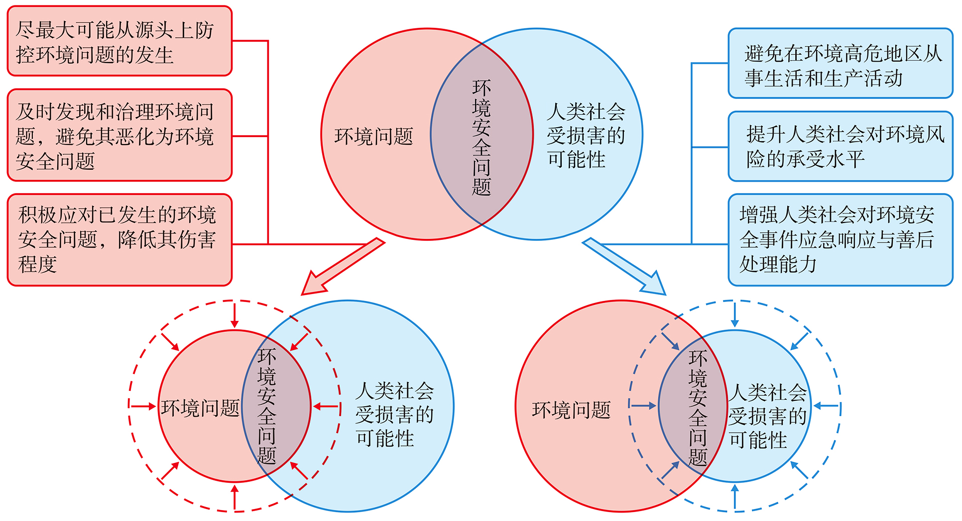
5、降低环境安全风险的基本途径：

Slide 18
5、降低环境安全风险的基本途径：
应对环境安全问题的途径 | 应对环境安全问题的途径
1.降低环境问题的严重程度 | ①尽最大可能从源头上防控环境问题的发生
 | ②及时发现治理环境问题，避免其恶化为环境安全问题
 | ③积极应对已发生的环境安全问题，降低其伤害程度
2.减少人类社会受损害的可能性 | ①避免在环境高危地区从事生活和生产活动
 | ②提升人类社会对环境风险的承受水平
 | ③增强人类社会对环境安全事件的应急响应速度与善后处理能力

Slide 19
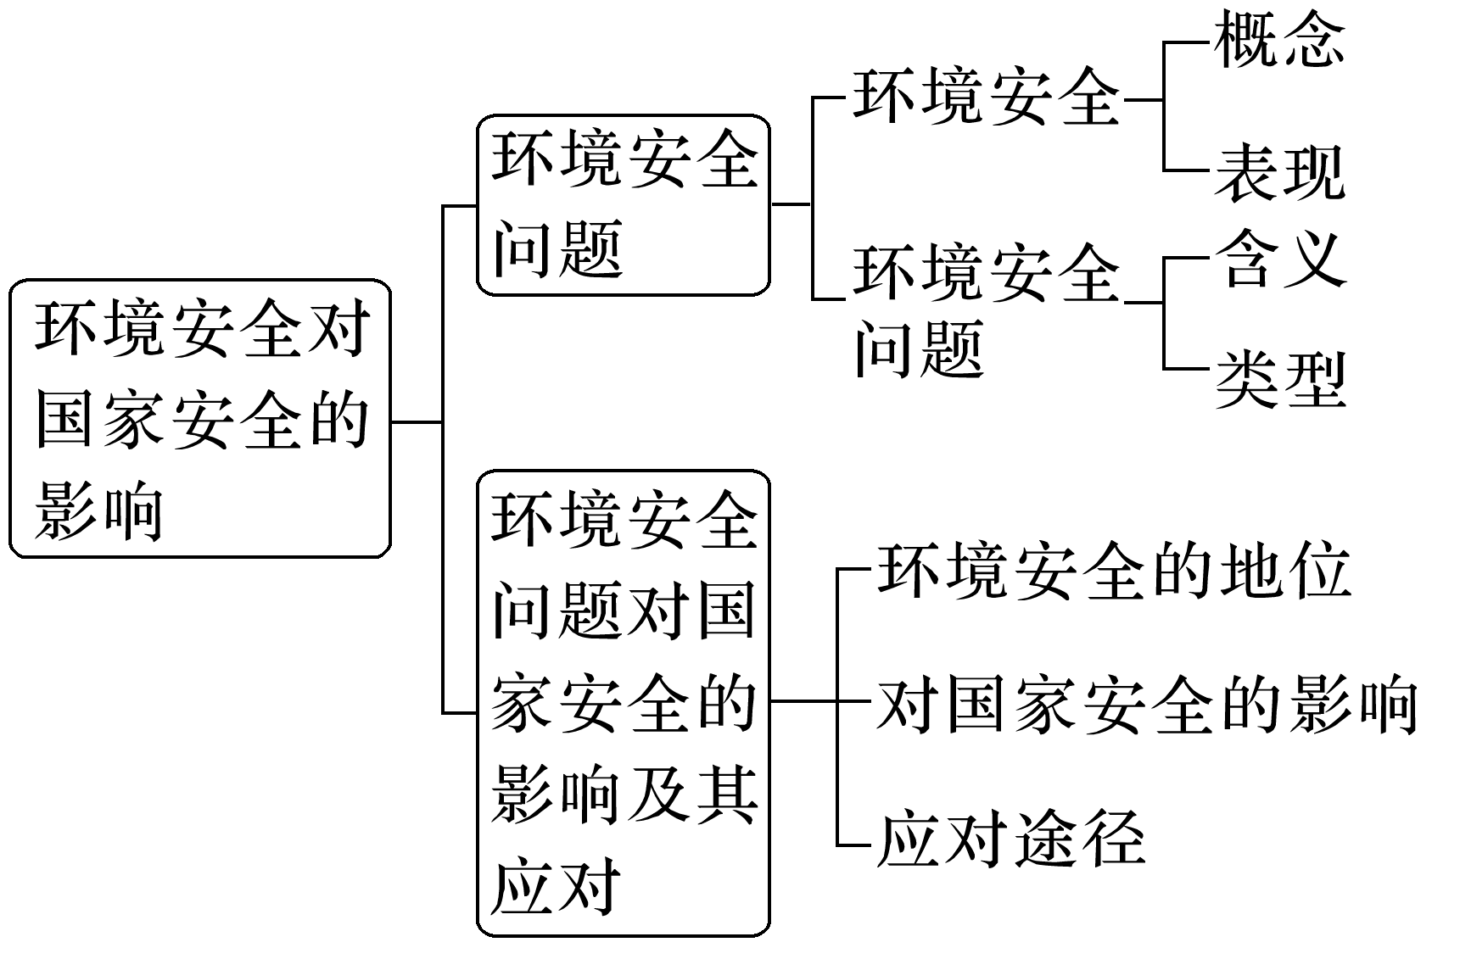
课堂小结

